Slide 1
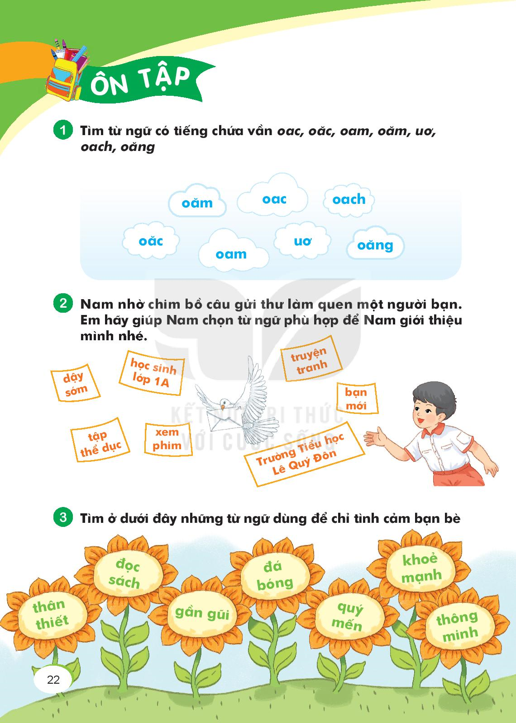

Slide 5
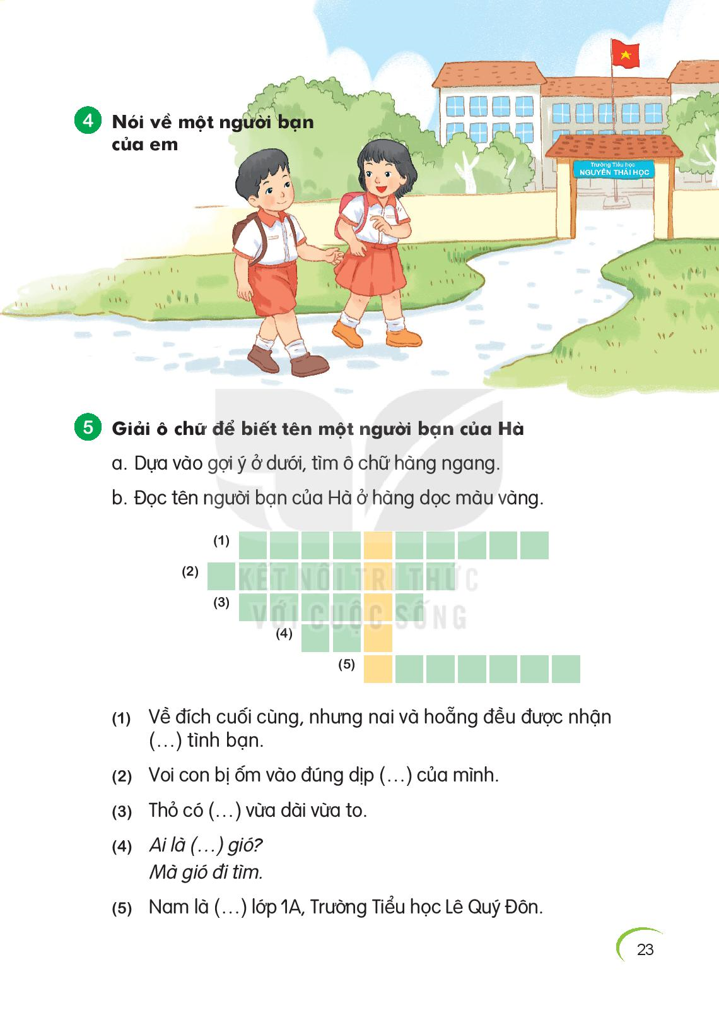

Slide 7
(1)
G
I
Ả
I
T
H
Ư
Ở
N
G
(2)
S
I
N
H
N
H
Ậ
T
(3)
Đ
Ô
I
T
A
I
(4)
B
Ạ
N
(5)
H
Ọ
C
S
I
N
H

